Slide 1
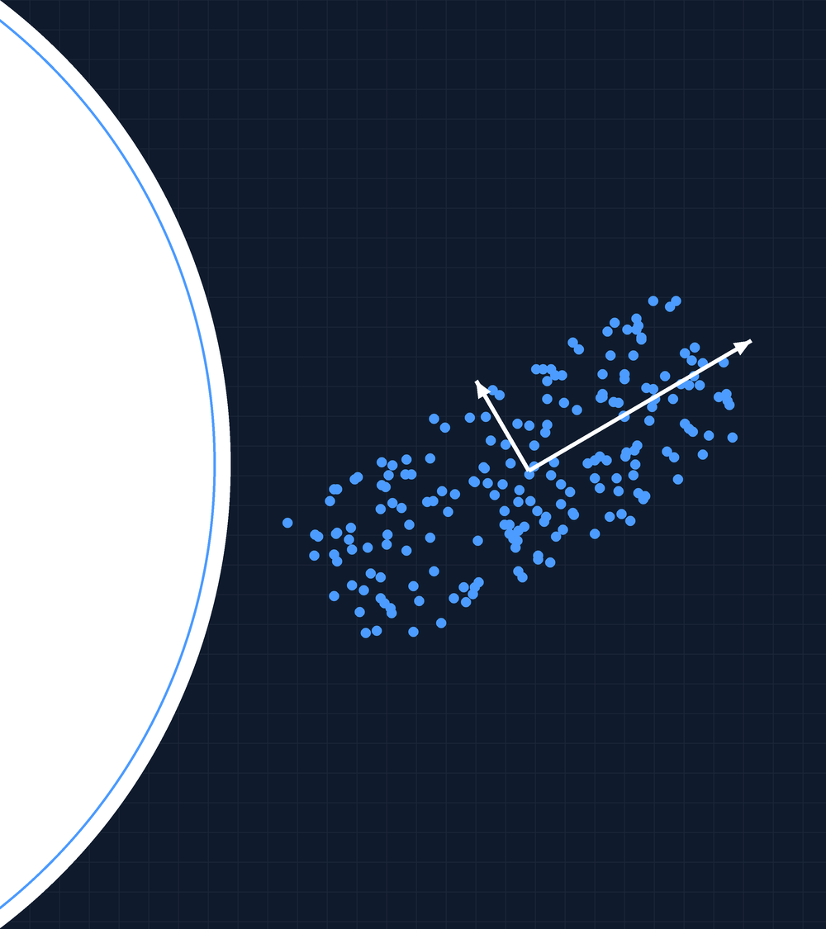
КУРС «ИСКУССТВЕННЫЙ ИНТЕЛЛЕКТ» · 9 КЛАСС
Метод главных компонент:
сжать данные и не потерять главное
λ
Инженерная школа «УникУм», КузГТУ им. Т. Ф. Горбачева
Notes:
Последняя большая тема Блока 2 перед итоговой работой. До сих пор мы добавляли признаки, чтобы модели знали больше. Сегодня обратная задача: как уменьшить число признаков и при этом сохранить главное. Метод главных компонент находит новые оси вдоль облака точек. На картинке облако точек лидара на кузове машины и две стрелки: это главные компоненты, они показывают, куда повернута машина.

Slide 2

?
«У вина 13 признаков, у рукописной цифры 8 × 8 – 64 пикселя. Как увидеть такие данные глазами?»
Нарисовать можно две оси, в крайнем случае три. Нужно найти два новых признака, которые сохранят как можно больше информации из всех тринадцати.
Notes:
Задайте вопрос классу. У вина 13 признаков, у изображения рукописной цифры 64 пикселя, у кадра камеры миллионы. Нарисовать мы можем только две оси. Можно выбрать два признака из тринадцати, но тогда мы выбросим остальные одиннадцать. Можно ли построить два новых признака, в которые войдет информация из всех? Выслушайте варианты. Ответ сегодня: да, и это метод главных компонент. Для Wine две новые оси сохранят 55 % разброса данных, а сорта на рисунке будут видны почти без перекрытия.

Slide 3
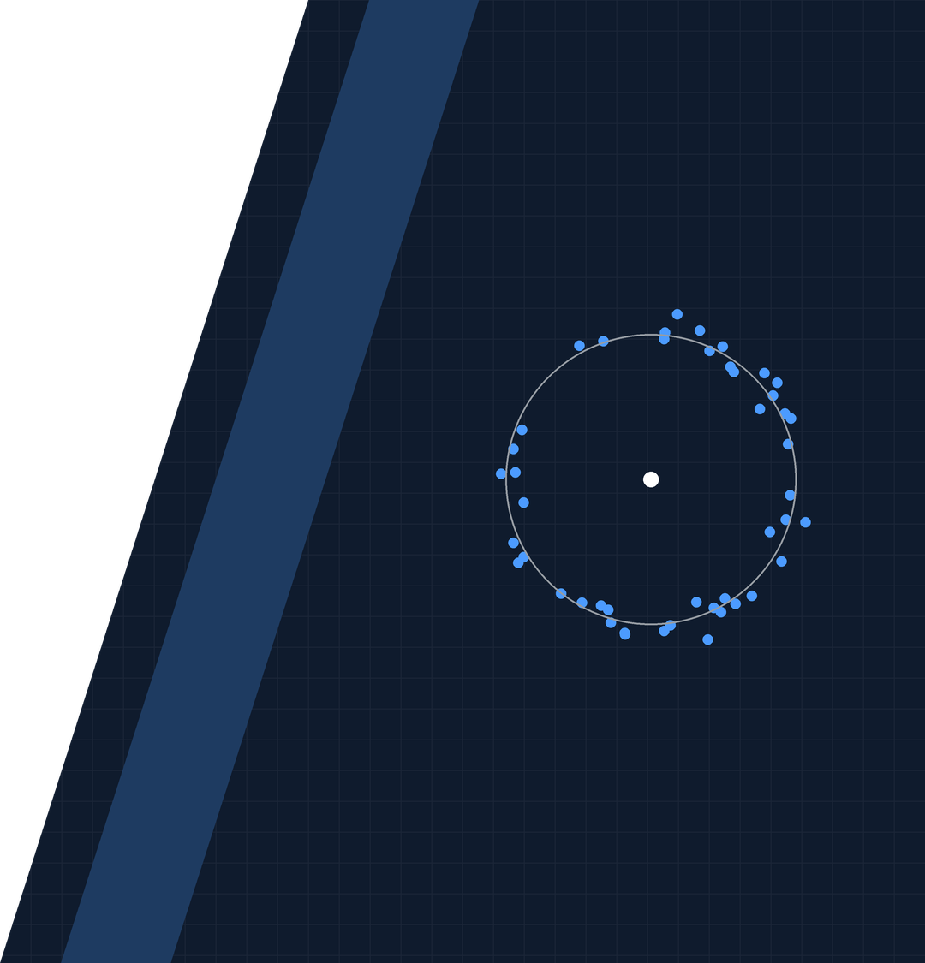
01
Проклятие размерности
Почему много признаков – это не всегда хорошо
9 класс · Тема 1 · Блок 2 · Снижение размерности: метод главных компонент
3
Notes:
Раздел 01. Сначала разберемся, почему много признаков не всегда хорошо. Это называют проклятием размерности.

Slide 4
ПРОКЛЯТИЕ РАЗМЕРНОСТИ
Все точки становятся одинаково далекими
d = 1: 0,001
ближайший сосед в тысячу раз ближе самого далекого
d = 1000: 0,911
ближайший почти так же далек, как самый далекий
Почти весь объем – у границ: при d = 50 в слое толщиной 0,05 у граней куба лежит 99,5 % объема.
9 класс · Тема 1 · Блок 2 · Снижение размерности: метод главных компонент
4
Notes:
Эксперимент из задания П1. Разбросаем 200 случайных точек в кубе размерности d и для новой точки найдем отношение расстояния до ближайшей точки к расстоянию до самой далекой. На прямой это отношение почти ноль: ближайший сосед в тысячу раз ближе самого далекого. При d = 1000 отношение 0,911: ближайший сосед почти так же далек, как самый далекий. Почему так: квадрат расстояния складывается из d независимых слагаемых, и при большом d сумма почти всегда близка к своему среднему. Еще один эффект: почти весь объем многомерного куба лежит у его границ. При d = 50 в тонком слое толщиной 0,05 у граней лежит 99,5 % объема.

Slide 5
ПРОКЛЯТИЕ РАЗМЕРНОСТИ НА ДОРОГЕ
Лишние признаки ломают метод соседей
0,911 → 0,433
метод k ближайших соседей, k = 13: три полезных признака и 50 случайных
угадывание: 0,333
три класса: пешеход, велосипедист, автомобиль
Расстояние считается по всем признакам сразу: шум 50 признаков заглушает три полезных.
9 класс · Тема 1 · Блок 2 · Снижение размерности: метод главных компонент
5
Notes:
Что это значит для моделей. Возьмем объекты на дороге из Б1.2: три полезных признака, метод k ближайших соседей с k = 13, точность на тесте 0,911. Добавим случайные признаки, никак не связанные с объектом. Уже пять таких признаков снижают точность до 0,700, пятьдесят до 0,433, это близко к угадыванию 0,333. Расстояние считается по всем признакам сразу, и шум заглушает полезную информацию. Вывод: лишние признаки вредны, и число признаков стоит уменьшать с умом.

Slide 6
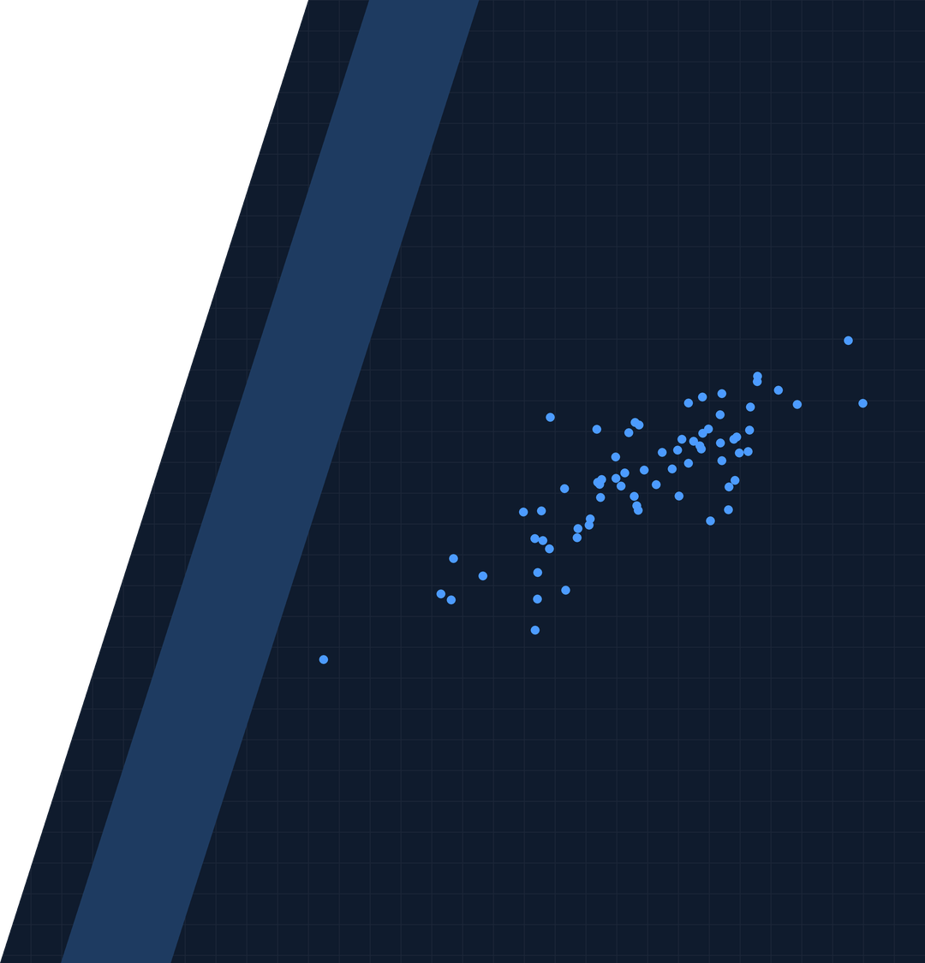
02
Дисперсия и ковариация
Как описать форму облака точек одной таблицей чисел
9 класс · Тема 1 · Блок 2 · Снижение размерности: метод главных компонент
6
Notes:
Раздел 02. Чтобы найти новые оси, нужно описать форму облака точек числами. Для этого служат дисперсия и ковариация.

Slide 7
ОПИСАНИЕ ОБЛАКА ТОЧЕК
Центрирование, дисперсия, ковариация
ФОРМУЛЫ
c > 0
z = x − μ
центрирование
признаки растут вместе
σ²ⱼ = среднее z²ⱼ
дисперсия признака j
cⱼₗ = среднее zⱼ · zₗ
ковариация признаков j и l
c < 0
μ – вектор средних, усреднение по всем n объектам
один растет, другой падает
Считаем вместе: (1, 2), (2, 1), (3, 4), (6, 5)
μ = (3, 3); z: (−2, −1), (−1, −2), (0, 1), (3, 2)
σ²₁ = 14 / 4 = 3,5 σ²₂ = 10 / 4 = 2,5
c₁₂ = (2 + 2 + 0 + 6) / 4 = 2,5
c ≈ 0
линейной связи нет
9 класс · Тема 1 · Блок 2 · Снижение размерности: метод главных компонент
7
Notes:
Центрирование: из каждого признака вычитаем его среднее, и облако встает в начало координат. Дисперсия признака: средний квадрат отклонения. Ковариация двух признаков: среднее произведение их отклонений. Посчитайте на доске четыре точки. Средние (3, 3), дисперсии 3,5 и 2,5, ковариация 2,5. Знак ковариации показывает направление связи: больше нуля, если признаки растут вместе, меньше нуля, если один растет, а другой падает, около нуля, если линейной связи нет. Мы делим на n, библиотеки обычно делят на n минус 1; на направления компонент это не влияет. Задание П2.

Slide 8
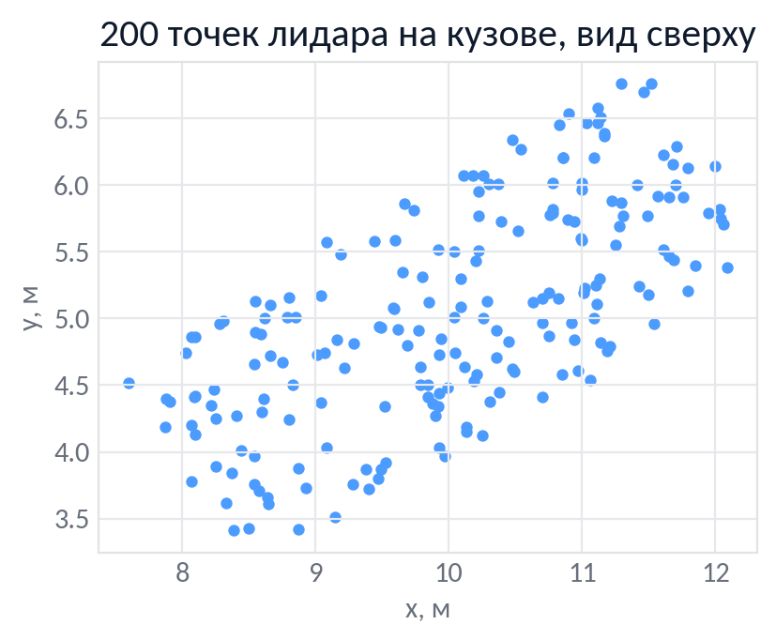
КОВАРИАЦИОННАЯ МАТРИЦА
Облако точек машины в четырех числах
МАТРИЦА C ДЛЯ МАШИНЫ, ПОВЕРНУТОЙ НА 30°
⎡ 1,322 0,611 ⎤
⎣ 0,611 0,635 ⎦
на диагонали – дисперсии x и y, вне диагонали – ковариация
0,611 > 0
1,957
облако наклонено вверх
общая дисперсия: сумма диагонали
9 класс · Тема 1 · Блок 2 · Снижение размерности: метод главных компонент
8
Notes:
Ковариационная матрица собирает все дисперсии и ковариации. Для двух признаков это таблица 2 × 2. Вот облако точек лидара на кузове машины, повернутой на 30 градусов. На диагонали дисперсии по x и по y: 1,322 и 0,635. Вне диагонали ковариация 0,611: облако наклонено вверх. Сумма диагонали 1,957 – это общая дисперсия облака. Обратите внимание: дисперсия по x больше, но машина вытянута не вдоль оси x, а под углом 30 градусов. Точное направление вытянутости дадут главные компоненты.

Slide 9
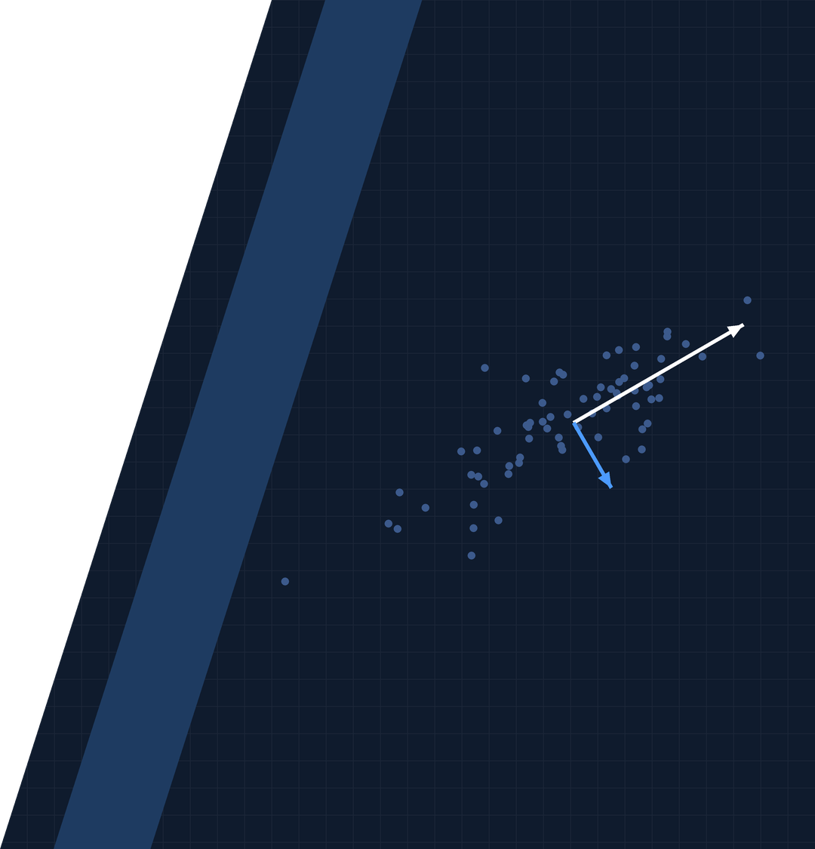
03
Главные компоненты
Новые оси вдоль облака точек и как их найти
9 класс · Тема 1 · Блок 2 · Снижение размерности: метод главных компонент
9
Notes:
Раздел 03. Главные компоненты: что это такое, почему это собственные векторы ковариационной матрицы и как их найти без библиотек.

Slide 10
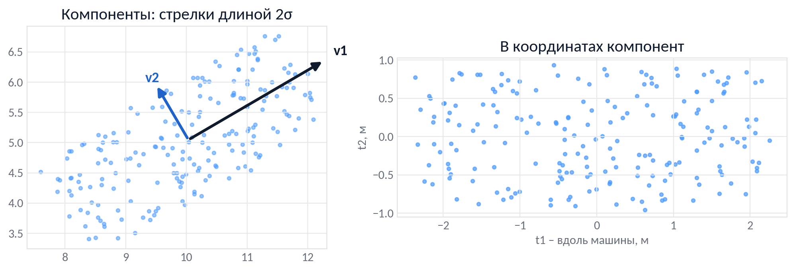
ПЕРВАЯ ГЛАВНАЯ КОМПОНЕНТА
Направление наибольшей дисперсии
угол 30,3°
генератор повернул машину на 30°
доля 0,858
дисперсии – вдоль длинной стороны
Новые оси – сдвиг и поворот: расстояния между точками не меняются. Размах проекций дает размеры кузова: 4,62 × 1,89 м (на самом деле 4,5 × 1,8 м). Так беспилотный автомобиль оценивает ориентацию объекта.
9 класс · Тема 1 · Блок 2 · Снижение размерности: метод главных компонент
10
Notes:
Первая главная компонента – направление, вдоль которого облако точек разбросано сильнее всего. У машины это направление длинной стороны: метод нашел угол 30,3 градуса, генератор поворачивал машину на 30. Вдоль первой компоненты 85,8 % всей дисперсии. Вторая компонента перпендикулярна первой. Если перейти к новым осям, машина встанет ровно, а размах проекций даст ее размеры: 4,62 на 1,89 метра при настоящих 4,5 на 1,8. Так беспилотный автомобиль может оценить ориентацию объекта по облаку точек.

Slide 11
ПРОЕКЦИЯ И СОБСТВЕННЫЙ ВЕКТОР
Почему компоненты – собственные векторы C
1
Проекция на направление v
СОБСТВЕННЫЙ ВЕКТОР
t = (x − μ) · v, длина v равна 1
C v = λ v → vᵀ C v = λ
2
Дисперсия проекций
матрица только растягивает v, не поворачивая; λ – дисперсия вдоль v
среднее t² = vᵀ C v: считается по матрице, без точек
3
Наибольшая дисперсия
λ₁ ≥ λ₂ ≥ … ≥ λd ≥ 0
достигается на собственном векторе: C v = λ v
Компоненты перпендикулярны друг другу, их дисперсии в сумме дают общую дисперсию. У машины: 1,679 + 0,278 = 1,957.
9 класс · Тема 1 · Блок 2 · Снижение размерности: метод главных компонент
11
Notes:
Почему компоненты связаны с собственными векторами. Проекция точки на направление v – скалярное произведение центрированной точки и v. Средний квадрат проекций равен v транспонированное, умножить на C, умножить на v: разброс вдоль любого направления считается по одной матрице. Из линейной алгебры известно, что наибольшее значение этой величины достигается на собственном векторе C, для которого C v = λ v. Само λ при этом равно дисперсии вдоль v. Компоненты нумеруют по убыванию λ, а сумма всех λ равна общей дисперсии: у машины 1,679 плюс 0,278 дает 1,957.

Slide 12
СТЕПЕННОЙ МЕТОД
Умножай на матрицу – и найдешь компоненту
1
Случайный вектор
ЗАДАНИЕ П3
длиной 1
for iterations in range(1, n_iter + 1):
w = matvec(Cm, v)
w = [x / norm(w) for x in w]
done = max(abs(a - b)
for a, b in zip(w, v)) < tol
v = w
if done:
break
lam = dot(v, matvec(Cm, v))
2
v ← C v / ‖C v‖
повторять, пока v почти не меняется
3
λ = vᵀ C v
и знак: наибольшая по модулю координата положительна
Почему работает: составляющая вдоль v₁ растет как λ₁ᵗ, остальные медленнее. Ошибка убывает как (λ₂ / λ₁)ᵗ. Машина: 14 итераций.
9 класс · Тема 1 · Блок 2 · Снижение размерности: метод главных компонент
12
Notes:
Как найти первую компоненту без библиотек. Берем случайный вектор и много раз умножаем его на матрицу C, каждый раз приводя к длине 1. Объясните почему это работает: начальный вектор раскладывается по компонентам, при каждом умножении составляющая вдоль первой компоненты умножается на λ1, а остальные на меньшие числа. Через несколько шагов остается только первая компонента. Ошибка убывает как степень отношения λ2 к λ1. Векторы v и минус v задают одну прямую, поэтому договариваемся о знаке. Для машины хватило 14 итераций. Задание П3.

Slide 13
ИСЧЕРПЫВАНИЕ
Вторая, третья и следующие компоненты
ВЫЧЕСТЬ НАЙДЕННУЮ КОМПОНЕНТУ
v₁ · v₂ = 0
C' = C − λ₁ · v₁ v₁ᵀ
компоненты перпендикулярны
вдоль v₁ дисперсия становится 0, остальные компоненты не меняются; степенной метод для C' находит v₂
обучение = μ и v
средние и компоненты – параметры метода
 | компонента | дисперсия λ | доля
v₁ | (0,863; 0,505) | 1,679 | 0,858
v₂ | (−0,505; 0,863) | 0,278 | 0,142
Наши компоненты Wine совпали с sklearn (|косинус| = 1), доли – до 16-го знака.
9 класс · Тема 1 · Блок 2 · Снижение размерности: метод главных компонент
13
Notes:
Чтобы найти вторую компоненту, вычитаем из матрицы найденную: C минус λ1 на v1 v1 транспонированное. У новой матрицы вдоль v1 дисперсия равна нулю, остальные компоненты прежние, и степенной метод найдет v2. Это называется исчерпыванием. Повторяя, находим столько компонент, сколько нужно. Обучение метода главных компонент – это средние и компоненты, они хранятся как параметры. Наши компоненты Wine совпали со sklearn: модуль косинуса между ними равен единице. Задание П4.

Slide 14
ДОЛЯ ОБЪЯСНЕННОЙ ДИСПЕРСИИ
Сколько компонент оставить
2 компоненты: 55,4 %
хватает, чтобы нарисовать сорта
90 %: 8 компонент
накопленная доля 0,920
Доля компоненты m: λm / (λ₁ + … + λd). Число компонент выбирают по доле или по кросс-валидации модели.
9 класс · Тема 1 · Блок 2 · Снижение размерности: метод главных компонент
14
Notes:
Доля объясненной дисперсии: дисперсия компоненты, деленная на общую. Для Wine после стандартизации первая компонента объясняет 36 %, вторая 19 %, дальше доли быстро падают. Две компоненты сохраняют 55,4 %, для 90 % нужно 8 компонент из 13. Число компонент выбирают по доле дисперсии или, если после снижения размерности работает модель, по кросс-валидации этой модели, как в задании П7.

Slide 15
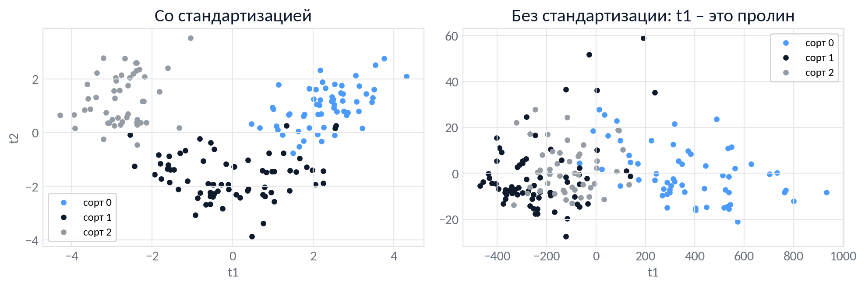
WINE НА ПЛОСКОСТИ
Сорта видно, хотя метод их не знал
55,4 %
дисперсии в двух компонентах
99,8 %
без стандартизации у первой компоненты
Масштаб решает. Дисперсия пролина около 99 000, у остальных признаков – не больше 204. Без стандартизации первая компонента – это просто ось пролина (вес 0,9998), и сорта перекрываются.
9 класс · Тема 1 · Блок 2 · Снижение размерности: метод главных компонент
15
Notes:
Проекция Wine на две первые компоненты. Метод не знал сортов, но на рисунке они почти не перекрываются: сорта отличаются по многим признакам сразу, и именно эти различия дают основной разброс в данных. Справа то же самое без стандартизации. Дисперсия пролина около 99 000, а у остальных признаков не больше 204. Первая компонента объясняет 99,8 % дисперсии и почти совпадает с осью пролина: ее вес 0,9998. Результат зависит от единиц измерения, а не от содержания данных. Вывод: перед методом главных компонент признаки стандартизуют. Задание П5.

Slide 16
КАК ЧИТАТЬ КОМПОНЕНТУ
Первая компонента Wine – «фенольная»
флавоноиды 0,423
фенолы 0,395, оптическая плотность 0,376
t₁ большое
вина, богатые фенолами: сорт 0
Компонента – взвешенная сумма стандартизованных признаков. Вес показывает, насколько признак в нее входит.
9 класс · Тема 1 · Блок 2 · Снижение размерности: метод главных компонент
16
Notes:
Компонента – взвешенная сумма стандартизованных признаков. Посмотрим на веса первой компоненты Wine. Самые большие положительные веса у флавоноидов, общего содержания фенолов, оптической плотности разбавленного вина и проантоцианидинов. Отрицательные веса у нефлавоноидных фенолов, яблочной кислоты и щелочности золы. Значит, первая компонента – это «фенольная» ось: большие значения у вин сорта 0, богатых фенолами, маленькие у сорта 2. Такое чтение весов помогает понять, что именно метод нашел в данных.

Slide 17
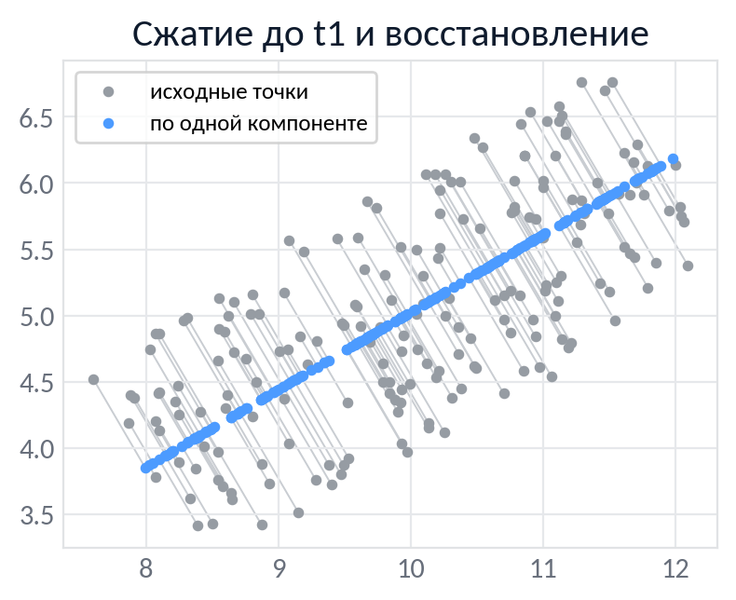
ВОССТАНОВЛЕНИЕ
Ошибка = сумма отброшенных дисперсий
x̂ = μ + t₁v₁ + … + tₖvₖ
ближайшая к x точка в пространстве k компонент
k | ошибка восстановления | λₖ₊₁ + … + λ₁₃
1 | 8,294 | 8,294
2 | 5,797 | 5,797
5 | 2,579 | 2,579
8 | 1,038 | 1,038
Wine, средний квадрат ошибки из 13 возможных. Машина по одной компоненте: ошибка 0,278 = λ₂.
9 класс · Тема 1 · Блок 2 · Снижение размерности: метод главных компонент
17
Notes:
Сжатые данные можно восстановить: среднее плюс сумма проекций, умноженных на компоненты. Для машины по одной компоненте все точки встают на прямую вдоль кузова, серые отрезки – потерянная информация. Средний квадрат ошибки восстановления ровно равен сумме отброшенных дисперсий: для машины это λ2 = 0,278, для Wine таблица справа. Это главное свойство метода: никакие другие k направлений не дают меньшей ошибки. Задание П6.

Slide 18
ОБУЧЕНИЕ И ПРИМЕНЕНИЕ
Компоненты – только по обучающей выборке
обучающая часть
стандартизация: μ, σ
компоненты: μ, v₁ … vₖ
метод соседей
новый объект
применяем готовые μ, σ, v: ничего не пересчитываем
честно: 0,968
с утечкой: 0,976
Утечка мала: метод не видит ответов. Но правило соблюдаем всегда, а один встречный объект беспилотного автомобиля не даст ни средних, ни матрицы.
кросс-валидация, компоненты в каждом блоке заново
компоненты по всем 125 винам до кросс-валидации
9 класс · Тема 1 · Блок 2 · Снижение размерности: метод главных компонент
18
Notes:
Важное правило, знакомое по Б1.6 и Б2.1. Средние, стандартные отклонения и компоненты – параметры, которые обучаются только по обучающей выборке. К валидационным, тестовым и новым объектам их применяют готовыми. Внутри кросс-валидации их считают заново в каждом блоке. Здесь утечка небольшая: 0,976 против честных 0,968, потому что метод не видит ответов. Но правило соблюдаем всегда, ведь заранее неизвестно, насколько сильна утечка. А беспилотный автомобиль встречает объекты по одному, и по одному объекту нельзя посчитать ни средние, ни ковариационную матрицу.

Slide 19
СОСЕДИ ПОСЛЕ СЖАТИЯ
2 признака вместо 13 почти без потерь
0,968 против 0,976
две компоненты и все 13 признаков, k = 5
тест: 0,925 и 0,943
разница – одно вино из 53
Одна компонента – мало (0,848): сорт 1 лежит между сортами 0 и 2.
9 класс · Тема 1 · Блок 2 · Снижение размерности: метод главных компонент
19
Notes:
Главный практический результат. Метод k ближайших соседей с k = 5, кросс-валидация на 125 винах. Все 13 признаков: 0,976. Две компоненты: 0,968, почти то же самое при сокращении данных в 6,5 раза. На тесте 0,925 против 0,943, это одно вино из 53. Одной компоненты мало: 0,848, потому что сорт 1 лежит между сортами 0 и 2 и перекрывается с ними. Задание П7.

Slide 20
ОГРАНИЧЕНИЕ МЕТОДА
Компоненты ищут разброс, а не пользу
к трем признакам добавили | все 23 признака | после метода | почему
20 случайных признаков | 0,600 | 0,378 (3 компоненты) | шум разбросан сильнее полезных признаков
20 зашумленных копий | 0,922 | 0,944 (2 компоненты) | общая часть копий складывается, шум усредняется
полезен
вреден
много связанных признаков: датчики измеряют одно и то же, соседние пиксели, химический состав
разброс дают признаки, не связанные с ответом: их убирают отбором по кросс-валидации
9 класс · Тема 1 · Блок 2 · Снижение размерности: метод главных компонент
20
Notes:
Метод главных компонент ищет направления наибольшего разброса и не знает, какие признаки полезны. Добавим к трем признакам объектов на дороге 20 случайных признаков: их дисперсия больше, чем у полезных, первые компоненты состоят из шума, и точность падает с 0,600 до 0,378. А если добавить 20 зашумленных копий полезных признаков, как будто несколько датчиков измеряют одно и то же, метод собирает общую часть копий и усредняет шум: 0,944 против 0,922. Правило: метод полезен для многих связанных признаков и бесполезен против независимого шума. Задание П8.

Slide 21
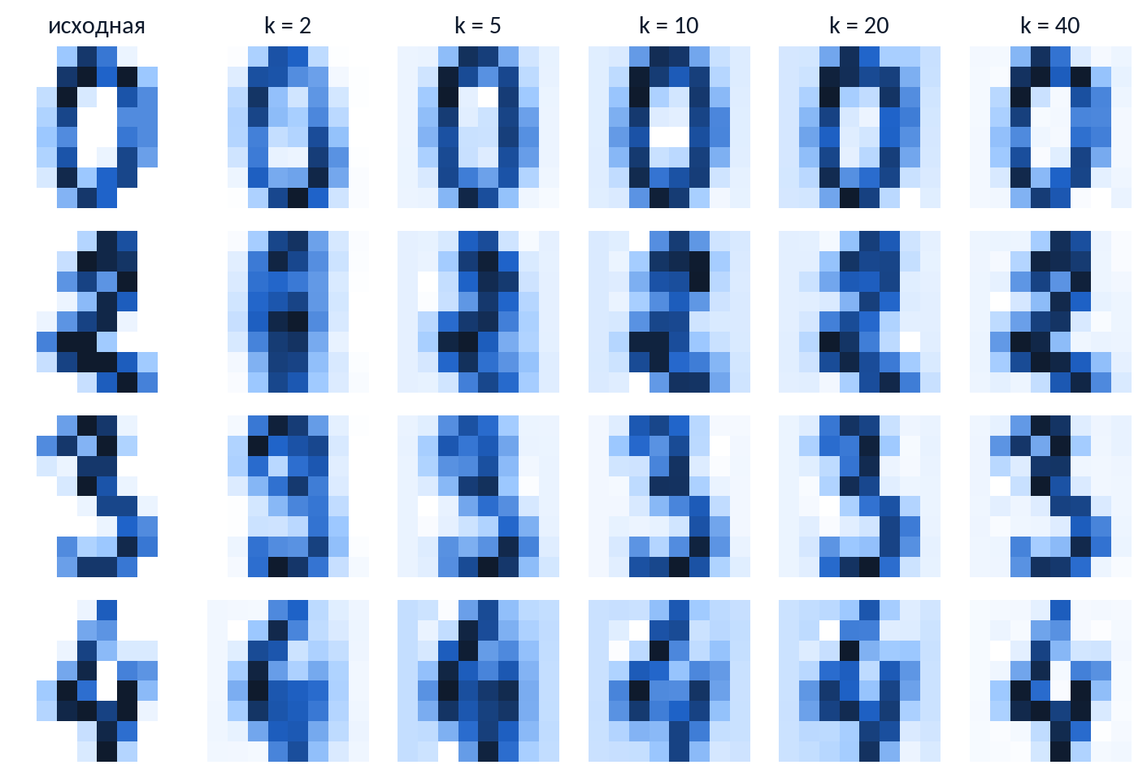
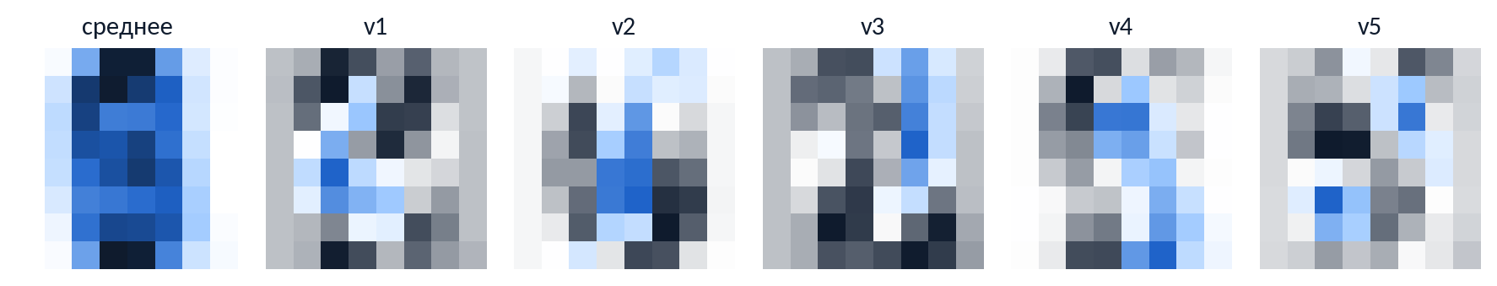
ПОВЫШЕННАЯ СЛОЖНОСТЬ
Рукописные цифры 8 × 8
среднее и первые компоненты – «собственные цифры»
20 из 64: 89,4 %
дисперсии пикселей
40 компонент за 4 с
на чистом Python, совпадает со sklearn
9 класс · Тема 1 · Блок 2 · Снижение размерности: метод главных компонент
21
Notes:
Для сильных учеников. Набор рукописных цифр: 1797 изображений 8 × 8, то есть 64 признака. Наш метод находит 40 компонент на чистом Python за несколько секунд. Двадцать компонент из 64 хранят 89 % дисперсии. По двум компонентам цифра восстанавливается в размытое пятно, по десяти уже узнается, по сорока почти неотличима от исходной. Сами компоненты можно нарисовать как изображения: это «собственные цифры», из которых складывается любая цифра. В Теме 2 мы будем работать с настоящими изображениями.

Slide 22

04
Практика: метод главных компонент своими руками
Восемь заданий: от проклятия размерности до честной проверки
9 класс · Тема 1 · Блок 2 · Снижение размерности: метод главных компонент
22
Notes:
Раздел 04. Переходим к практике: весь метод главных компонент пишем с нуля, метод соседей и кросс-валидацию берем готовыми.

Slide 23
ПЛАН ПРАКТИКИ
Восемь заданий
П1
Проклятие размерности
П2
Ковариация
П3
Степенной метод
near_far_ratio
covariance
power_iteration
П4
Все компоненты
П5
Wine на плоскости
П6
Восстановление
deflate · pca_fit
стандартизация
pca_inverse
П7
Честная проверка
П8
Когда не помогает
★
Повышенная сложность
knn_pca_model
шум и копии
цифры 8 × 8
Метод соседей и кросс-валидация – готовые из Б1.2 и Б2.1. Сверка: ковариация с numpy, компоненты и доли со sklearn.
9 класс · Тема 1 · Блок 2 · Снижение размерности: метод главных компонент
23
Notes:
Восемь заданий идут в порядке занятия. Темным выделены главные: П3, степенной метод, и П7, честная проверка с кросс-валидацией. Каждая функция сверяется с библиотекой: ковариация с numpy, доли и компоненты со sklearn. После каждой функции есть строка «ожидается», значения должны совпасть. Задание повышенной сложности про рукописные цифры – для тех, кто закончит раньше.

Slide 24
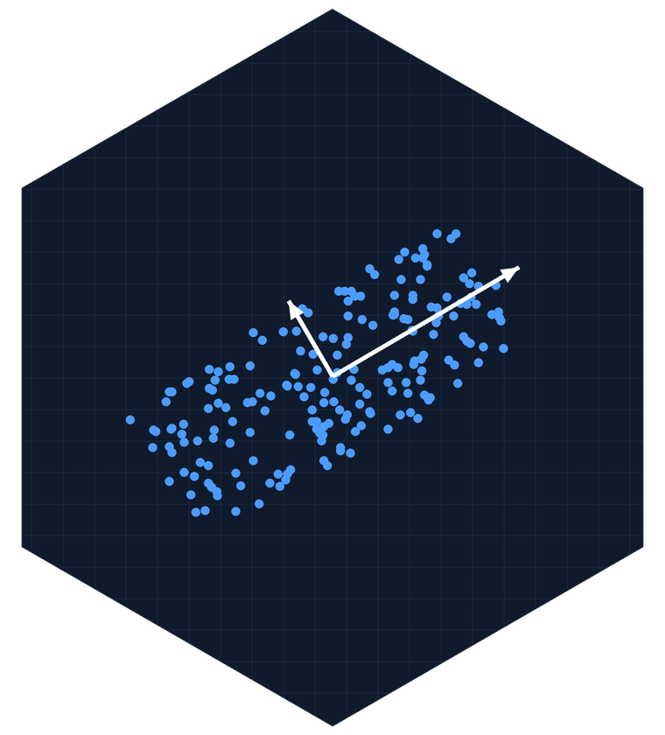
ИТОГ ЗАНЯТИЯ
Что должно остаться в голове
01
Лишние признаки
02
Ковариация
проклятие размерности: расстояния выравниваются
форма облака в матрице d × d
03
Компоненты
04
Степенной метод
оси наибольшей дисперсии: C v = λ v
умножать на C; исчерпывание – следующие
05
Доля дисперсии
06
Правила
выбор числа компонент; ошибка – отброшенное
стандартизация, обучение только на обучающей
9 класс · Тема 1 · Блок 2 · Снижение размерности: метод главных компонент
24
Notes:
Попросите 2–3 учеников ответить без слайдов: что такое проклятие размерности и чем оно опасно для метода соседей; что показывает ковариационная матрица; что такое главная компонента и как ее найти степенным методом; как выбрать число компонент; почему признаки нужно стандартизовать и почему компоненты обучаются только на обучающей выборке; в каком случае метод не поможет. На следующем занятии итоговая практическая работа по Теме 1: все методы блока вместе.

